Slide 1
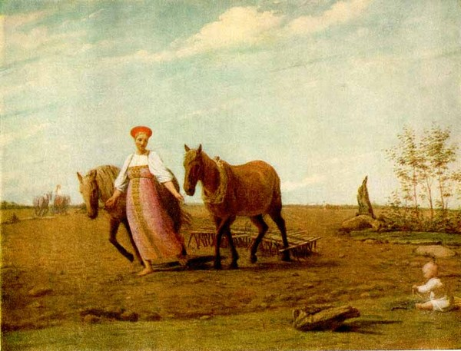
Кто автор картины «На пашне. Весна»?
1) Тропинин В. А
2) Венецианов А.Г.
3) Брюллов К. П.

Slide 2
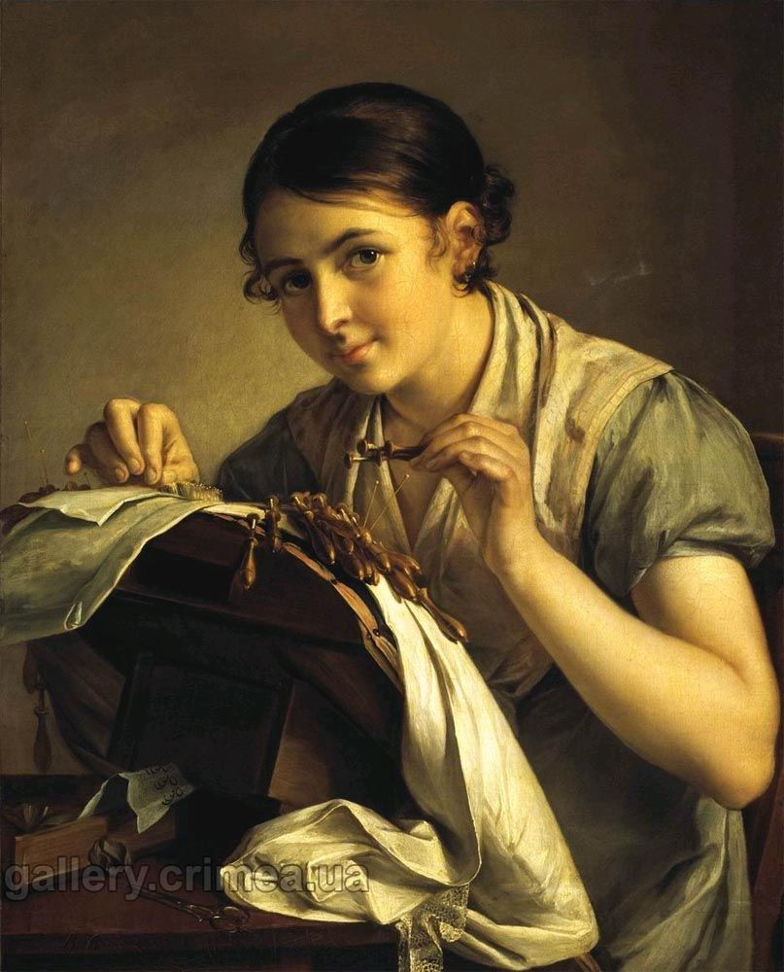
Как называется картина
В.А.Тропинина:
Вышивальщица
Рукодельница
Кружевница
Мастерица

Slide 3
Объясни своими словами,
что такое «Товарищество
передвижных выставок»?

Slide 4
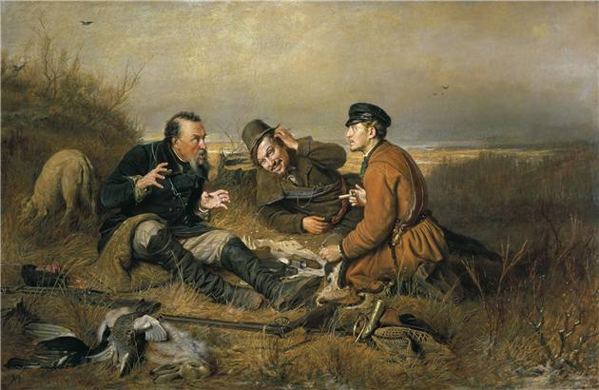
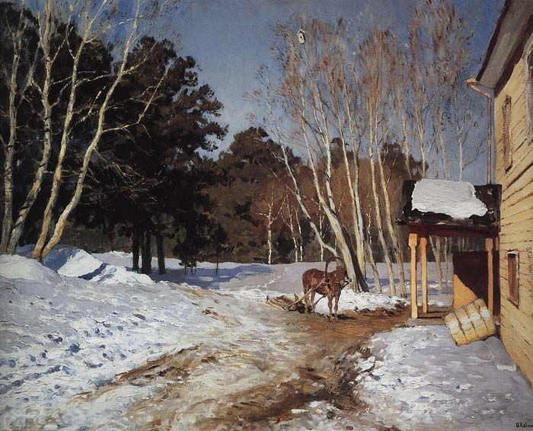
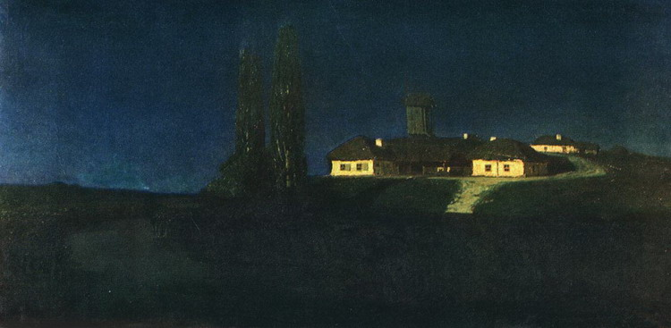
Определи авторов картин:
1
Левитан И.И.
Куинджи А. И
Перов В. Г.
2
3

Slide 5
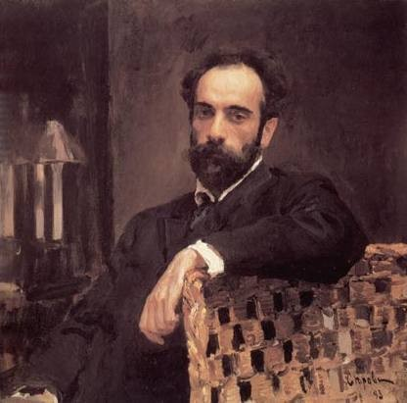
Портрет какого художника
изобразил В. А Серов?

Slide 6
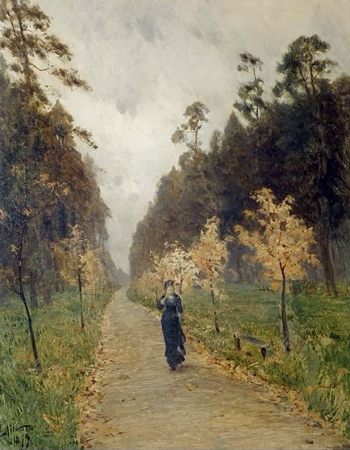
Как можно назвать эту картину И.И. Левитана?
1) Натюрморт
2) Пейзаж
3) Портрет

